Slide 1

NVM工程移除
ITEM_LENGTH属性
Polo Jiang
2015.12.30
December 30

Slide 2
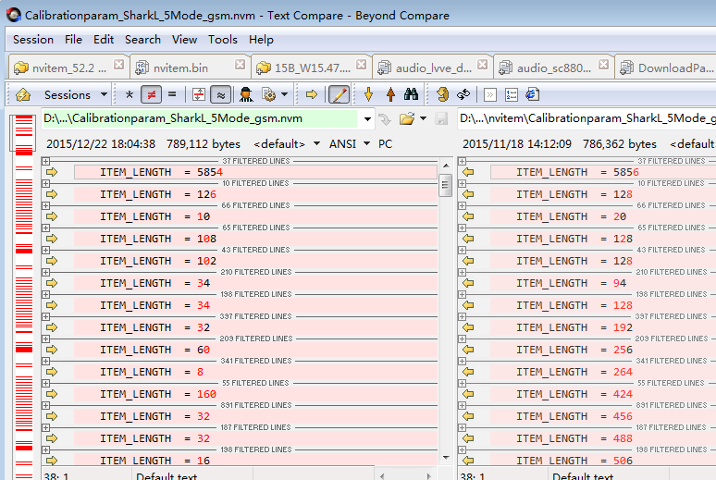
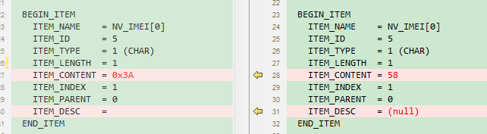
背景
不同版本的NV工程文件，主要是nvm文件，其中ITEM_LENGTH的值差异较大
ITEM_CONTENT项内容，存在10进制与16进制格式，格式不统一.
ITEM_DESC项存在空字符串变null问题.
以上导致客户升级NV工程，或者我们自己升级NV工程时，本来没有修改的NV项，
对应的nvm文件却有变化，造成不必要的困扰

Slide 3
原因分析
1. ITEM_LENGTH属性的作用
它是用于存储该ITEM项的数据长度信息
NVEditor工具在生成nvitem.bin文件时，工具内部会根据实际数据类型来重新计算
该属性值，它的差异不会影响到生成的nvitem.bin文件
2. 造成差异的原因
因历史原因，nvm中的这个属性，记录的就是一个错误的值
又因为NV工程是在编译时将原始位置的nvm复制汇总到一处后再生成bin文件，导致原始的nvm不会更新，可能一直记录错误的值
NVEditor只有在save project时才会更新nvm中这个属性，但save image不会更新
NVEditor只会更新结构中的这个属性，原子项（char，short等）不会更新这个属性
综上：这个属性是通过计算得到的值，不应该记录在nvm中，应该删除。

Slide 4
原因分析
1. ITEM_CONTENT属性
用于存储NV项的数据内容
2. 造成差异的原因
当前的NV工程中的该属性存在10进制与16进制两种格式。
综上：通过新版本的工具保存后的NV工程中的该属性统一成16进制格式。

Slide 5
原因分析
1. ITEM_DESC属性
用于存储对NV项的描述
2. 造成差异的原因
早期的工具版本在解决工具占用内存过大的问题时，采用的指针的方式来处理
该属性，造成了空字符变null
综上：通过新版本的工具保存后的NV工程纠正此问题，并针对以前的工程中转
换为null的重新还原成空字符

Slide 6
解决方案
升级NVEditor工具（R1.15.5302版本），新版本工具中增加如下处理：
使用新版本工具在编译时生成nvitem.bin时会重新保存NV工程。
移除ITEM_LENGTH属性。
注意：
移除ITEM_LENGTH后的工程使用NVEditor_R1.5.7020及以后的版本生成 nvitem.bin时会提示“item Length [0] is not valid”错误。
NVEditor_R1.5.7023与NVEditor_R1.5.7024不会报错，但可以正确的生成nvitem.bin
移除ITEM_LENGTH后的工程请不要使用NVEditor_R1.5.7019及以前的版本，
存在生成的nvitem.bin不正确的风险.
综述：NVEditor工具统一使用NVEditor_R1.15.5302及以后的版本

Slide 7
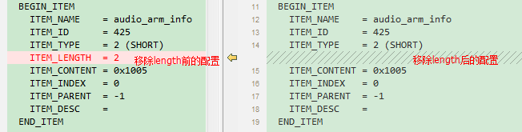
解决方案
移除ITEM_LENGTH前后的工程对比：

Slide 8
过度阶段客户升级NV处理步骤
使用新的IDH包中的NVEditor工具，加载客户自己的NV工程A，不做任何修改重新保存成NV工程B.
使用比较工具比较IDH包中的NV工程与客户的NV工程B，合入差异部分，生成客户升级后的NV工程C.
C与B的差异部分即是合入内容的差异部分.

Slide 9
注意
1. 移除ITEM_LENGTH属性后的NV工程，NVEditor工具统一使用NVEditor_R1.15.5302版本,故工具部分请统一升级至NVEditor_R1.15.5302及以后的版本
2. 使用NVEditor_R1.5.7019及以前的版本，存在生成的 nvitem.bin不正确的风险.

Slide 10

THANK YOU!

